Slide 1
Jahreszeitenwanderung
Der Zwerg
Führt uns durch
Alle vier wunderbaren Jahreszeiten
Eindrücke
Jahreszeitenwanderung
Der Zwerg
Führt uns durch
Alle vier wunderbaren Jahreszeiten
Eindrücke

Slide 2
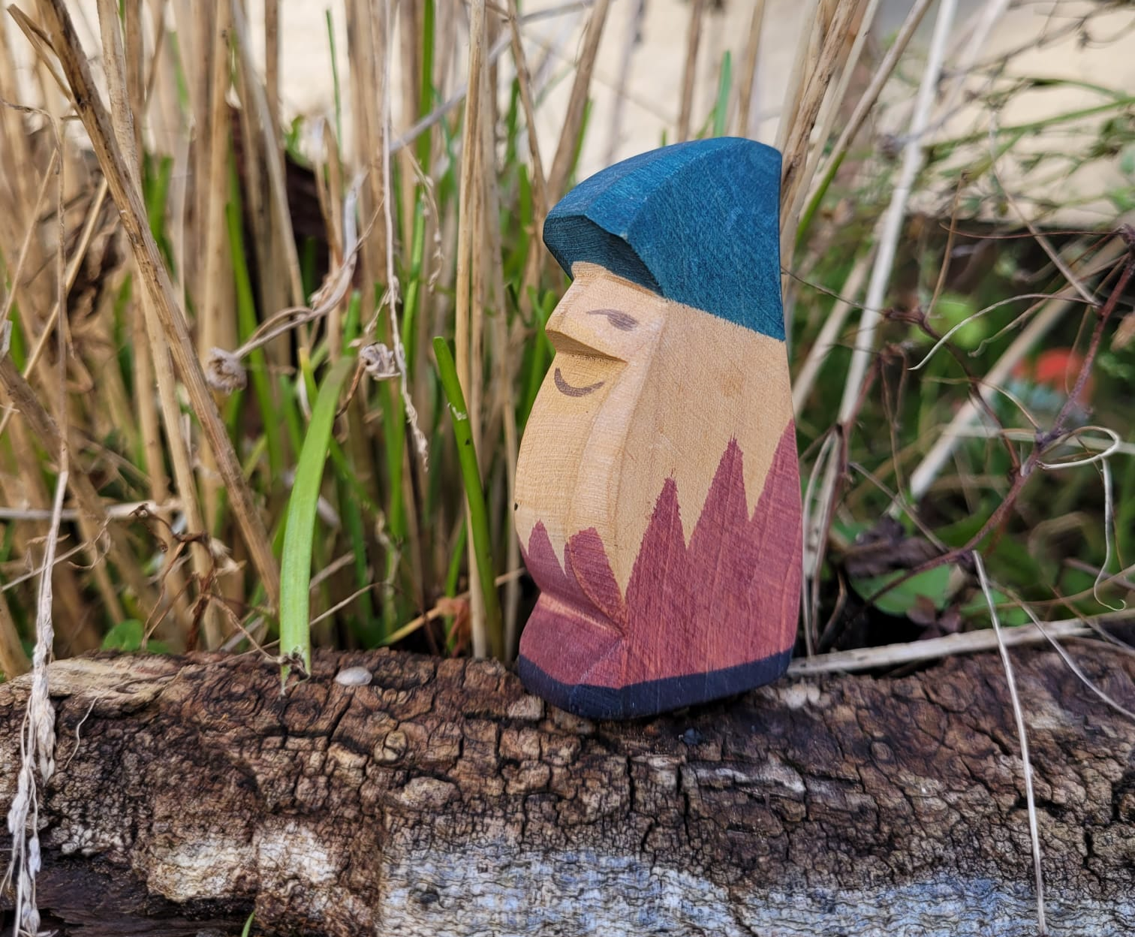
Abenteuer
Neues wagen
Zwerg bricht auf
Entdeckt ihm neue Welten
Neuanfang

Slide 3
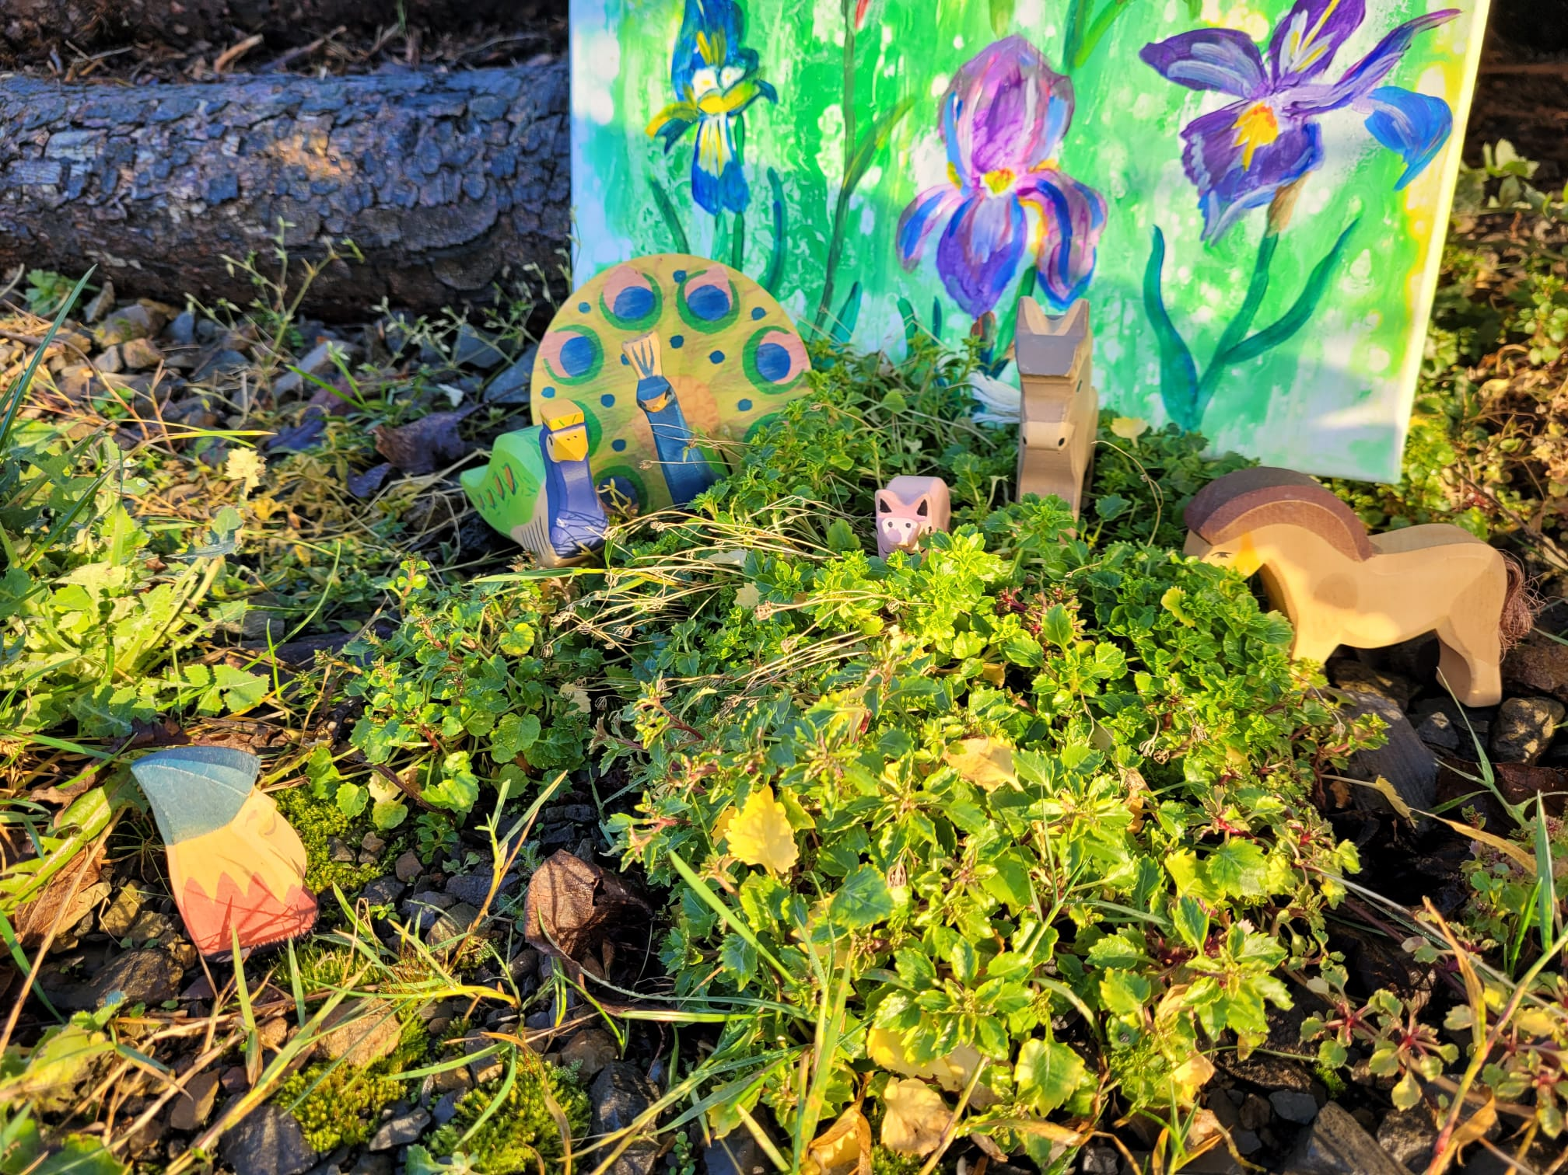
Frühling
Erste Sonnenstrahlen
Tulpen und Maiglöckchen
Die Welt holt Atem
Neubeginn

Slide 4
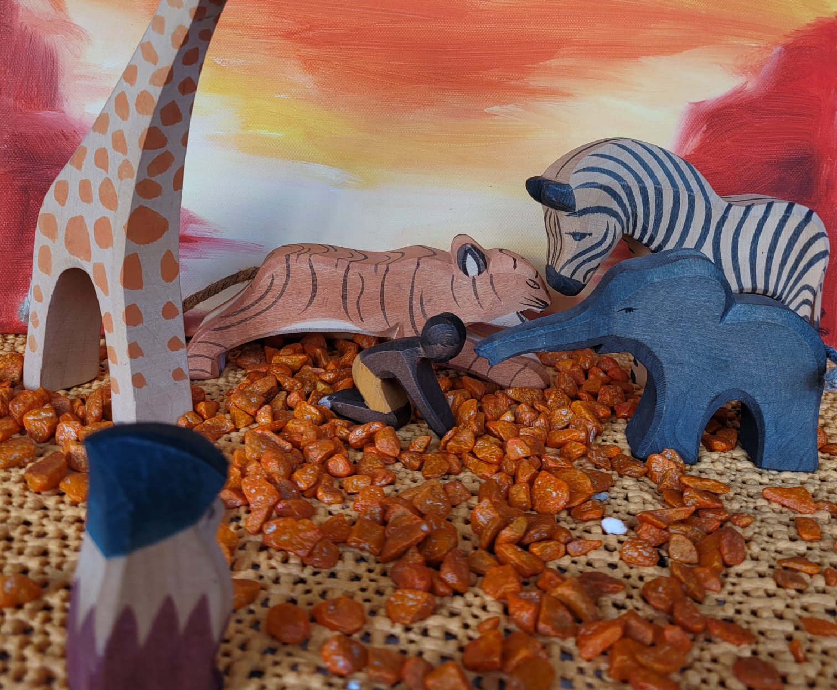
Sommer
Strahlende Sonne
Suche nach Erfrischung
Lustige Ausflüge und Urlaub
Erholung

Slide 5
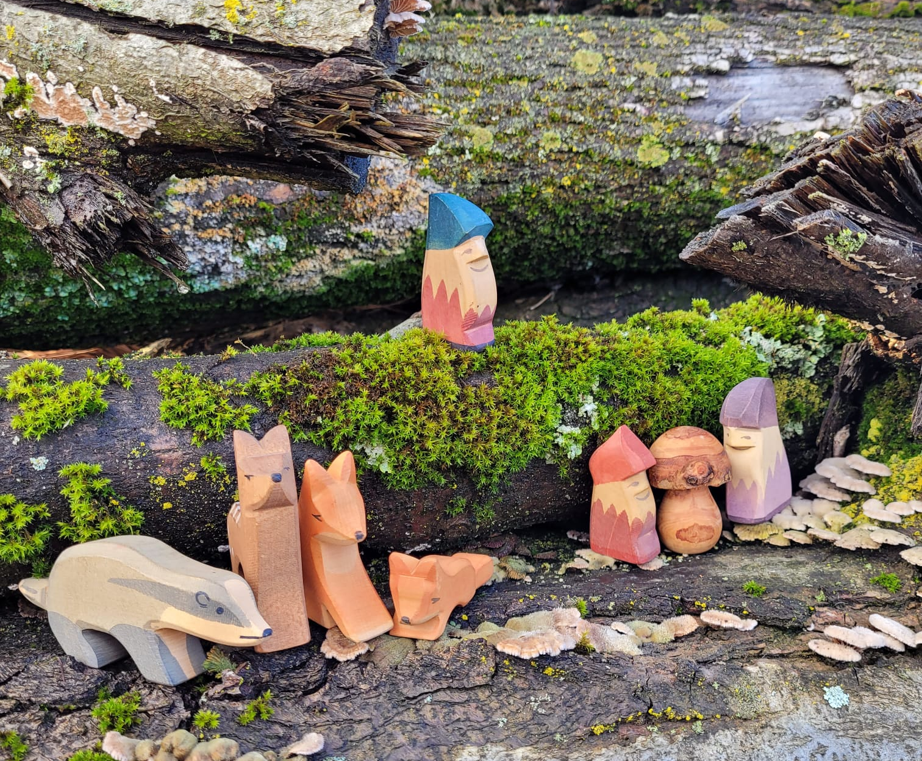
Herbst
Bunte Blätter
Kastanienfiguren und Kürbis
Drachen wehen im Wind
Laubhaufen

Slide 6
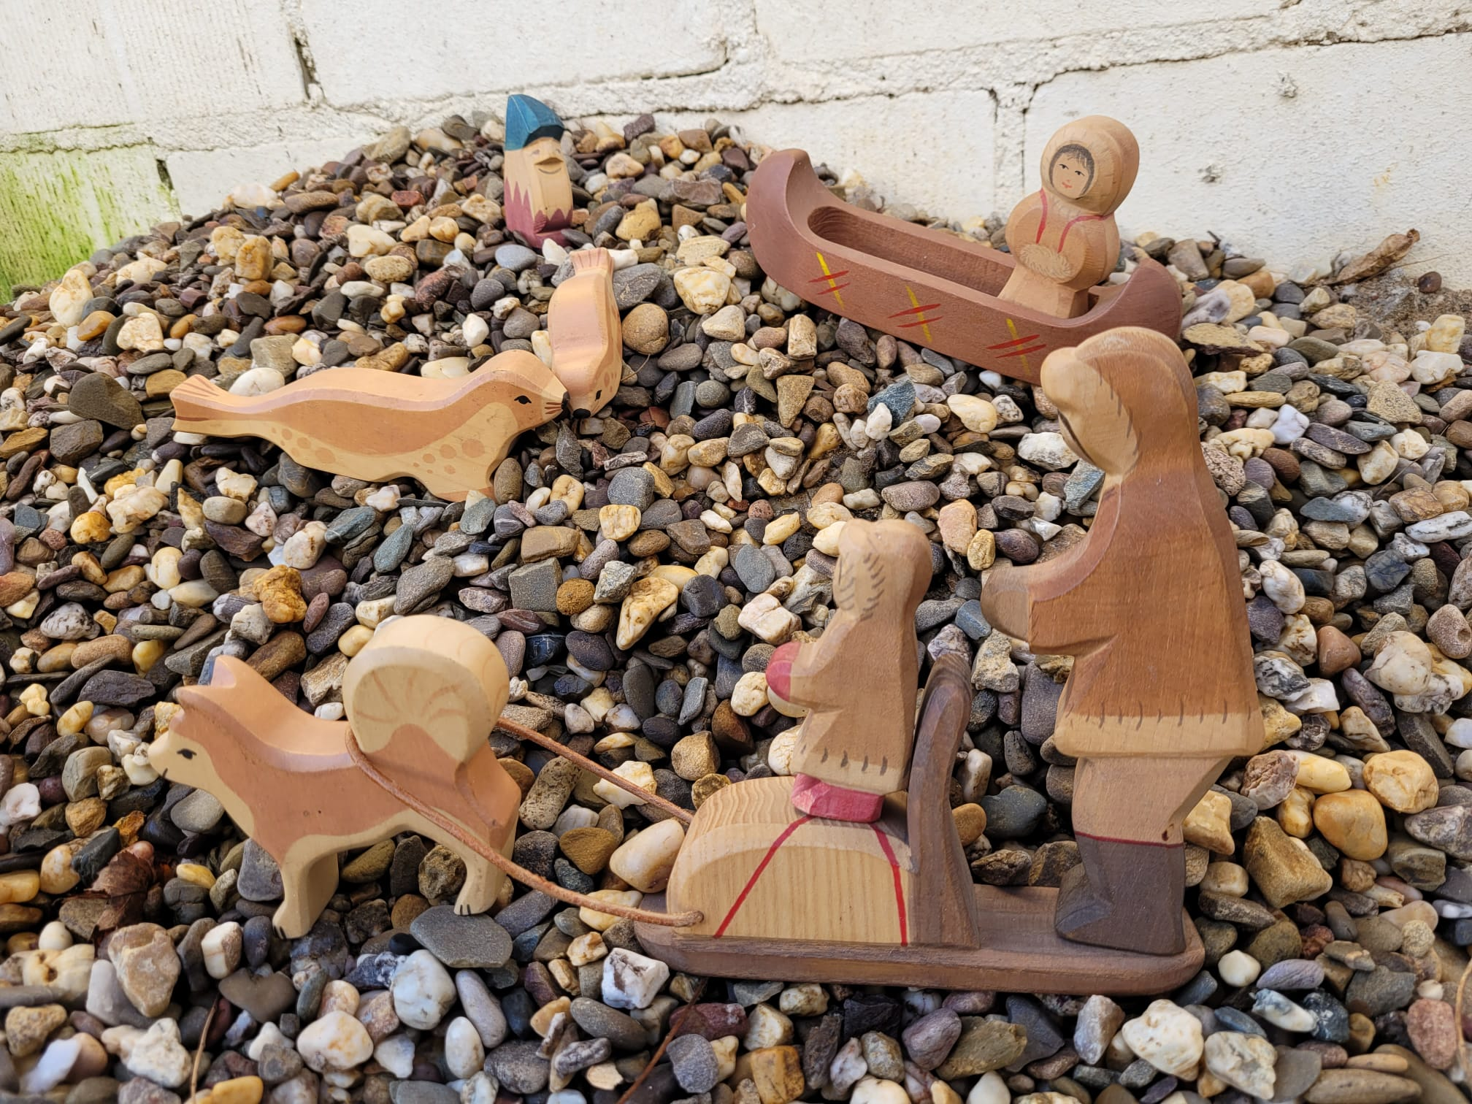
Winter
Kalter Atem
Schokolade und Lichterketten
Kinder spielen im Schnee
Kaminwärme

Slide 7
Jahreszeitenwanderung

